Slide 1

อุปกรณ์กระจายสัญญาณเครือข่ายหลัก (Core Switch)
ศูนย์เทคโนโลยีสารสนเทศ กรมโยธาธิการและผังเมือง

Slide 2
Project analysis slide 8
โครงการ : อุปกรณ์กระจายสัญญาณเครือข่ายหลัก
- งบประมาณโครงการ : ๑๔,๐๐๐,๐๐๐ บาท
- จัดหาทดแทนอุปกรณ์กระจายสัญญาณเครือข่ายหลัก จำนวน ๔ เครื่อง
เหตุผลความจำเป็น
- ระบบปัจจุบัน : การเชื่อมโยงเครือข่ายสื่อสารข้อมูลภายในกรมโยธาธิการและผังเมืองมีการติดตั้งอุปกรณ์กระจายสัญญาณเครือข่ายหลักเชื่อมต่อกับอุปกรณ์กระจายสัญญาณเครือข่ายในแต่ละชั้นพื้นที่ทำงานผ่านสายสัญญาณความเร็วขนาด ๑ Gbps ทำให้เกิดความช้าในการใช้งานระบบปัจจุบัน
- หากมีบางส่วนของอุปกรณ์ (Chassic) เกิดความเสียหาย ไม่สามารถจัดหาทดแทน เนื่องจากไม่มีจำหน่ายและไม่มีการรับประกันจากเจ้าของผู้ผลิต

Slide 3
Project analysis slide 8
โครงการ : อุปกรณ์กระจายสัญญาณเครือข่ายหลัก
- งบประมาณโครงการ : ๑๔,๐๐๐,๐๐๐ บาท
- จัดหาทดแทนอุปกรณ์กระจายสัญญาณเครือข่ายหลัก จำนวน ๔ เครื่อง
วัตถุประสงค์
เพื่อเปลี่ยนทดแทนอุปกรณ์กระจายสัญญาณเครือข่ายหลัก ที่มีอายุการใช้งานอุปกรณ์ ๗ ปี ในปี พ.ศ. ๒๕๖๕
เพื่อให้บริการโครงการพื้นฐานด้านเทคโนโลยีสารสนเทศที่มีประสิทธิภาพ บริการสื่อสารข้อมูลผ่านเครือข่ายอินเทอร์เน็ตที่มีความเร็วสูง มั่นคง ปลอดภัยและให้รองรับการบริการสารสนเทศและปริมาณการใช้งานที่มากขึ้น
เพื่อป้องกันและสร้างความปลอดภัยให้กับระบบเครือข่ายภายในและระบบเครือข่ายคอมพิวเตอร์จากภัยคุกคามทางไซเบอร์จากผู้ไม่ประสงค์ดีหรือภัยคุกคามทางไซเบอร์ทั้งจากแหล่งภายนอกและภายในกรมโยธาธิการและผังเมือง

Slide 4
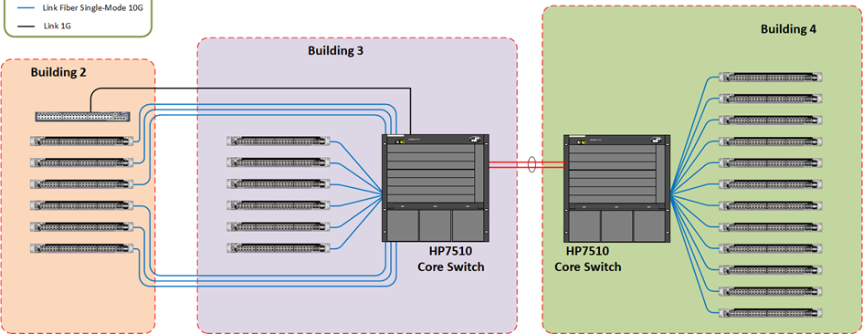

Project analysis slide 8
โครงการ : อุปกรณ์กระจายสัญญาณเครือข่ายหลัก
แสดงอุปกรณ์กระจายสัญญาณเครือข่ายหลัก อาคารพระราม 9 (ทดแทน)
Connection Type (ปัจจุบัน)
Link Stack (IRF) 10G
Link Fiber Single-Mode 1G
Link 1G
Connection Type (ทดแทน)
Link Stack (IRF) 40G
Link Fiber Single-Mode 10G
Link 1G (UTP)

Slide 5
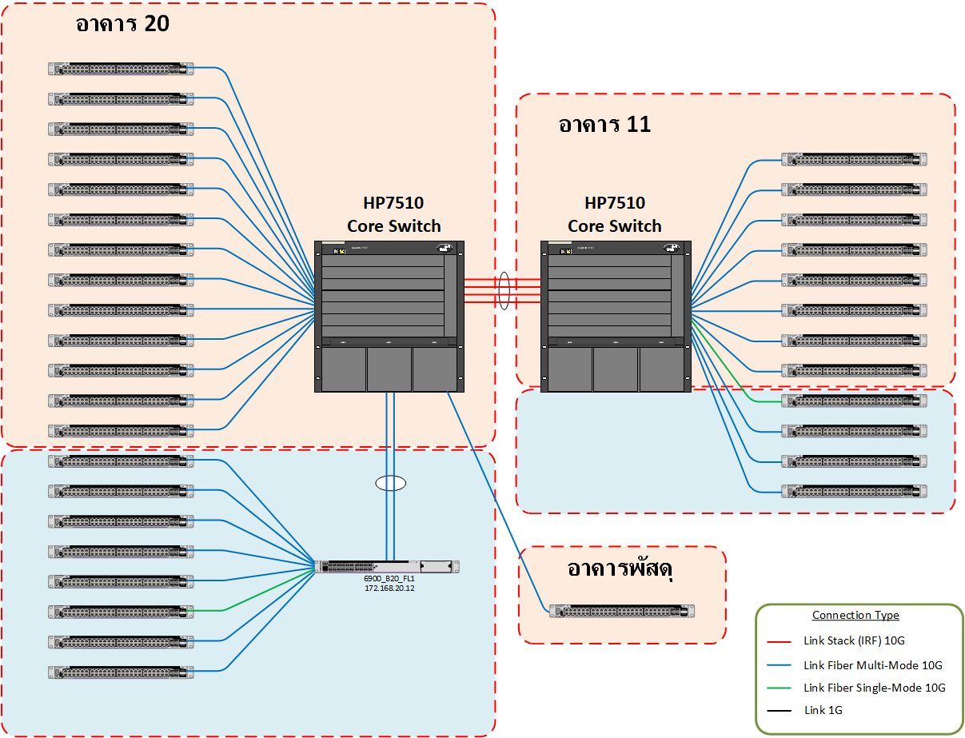
Project analysis slide 8
โครงการ : อุปกรณ์กระจายสัญญาณเครือข่ายหลัก
แสดงอุปกรณ์กระจายสัญญาณเครือข่ายหลัก อาคารพระรามที่ ๖ (ทดแทน)
Connection Type (ทดแทน)
Link Stack (IRF) 40G
Link Fiber Single-Mode 10G
Link Fiber Single-Mode 10G
Connection Type (ปัจจุบัน)
Link Stack (IRF) 10G
Link Fiber Single-Mode 1G
Link Fiber Single-Mode 1G

Slide 6
Project analysis slide 8
โครงการ : อุปกรณ์กระจายสัญญาณเครือข่ายหลัก

Slide 7
Project analysis slide 8
โครงการ : อุปกรณ์กระจายสัญญาณเครือข่ายหลัก
จึงเรียนมาเพื่อโปรดพิจารณา

